Slide 1
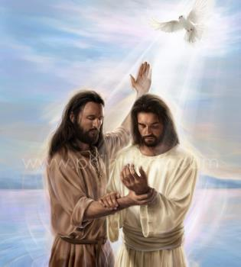
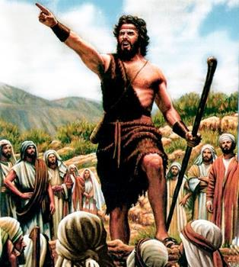
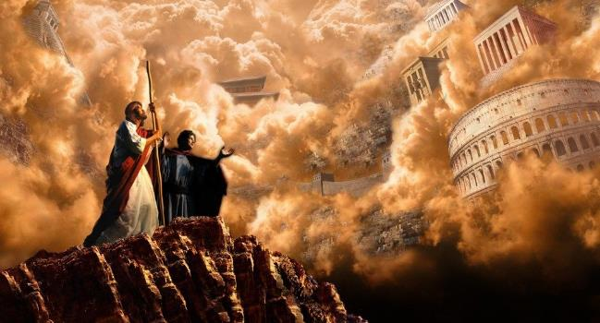
PERMULAAN INJIL
Lesson 1 for July 6, 2024

Slide 2
“Sesudah Yohanes ditangkap datanglah Yesus ke Galilea memberitakan Injil Allah, kata-Nya: "Waktunya telah genap; Kerajaan Allah sudah dekat. Bertobatlah dan percayalah kepada Injil!” (Markus 1:14, 15)

Slide 3
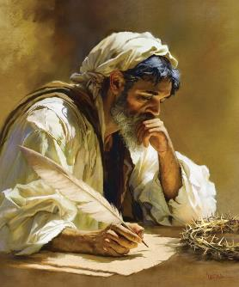
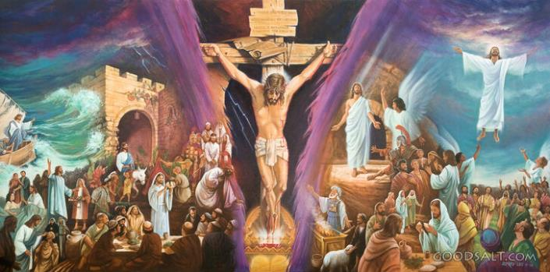
Injil Markus merupakan Injil terpendek dari keempat Injil yang menceritakan kehidupan Yesus.
Ini adalah cerita yang cepat, gesit, dinamis, dan padat. Pemandangan itu muncul di depan mata kita. Anda tidak boleh melewatkan detail apa pun, karena hanya detail yang benar-benar penting saja yang disertakan.
Singkatnya, Markus adalah Injil untuk abad ke-21, di mana segala sesuatu terjadi dengan cepat dan cepat, karena waktu adalah uang. Mari kita gunakan waktu itu untuk mempelajari hal yang paling berharga: “Inilah permulaan Injil tentang Yesus Kristus, Anak Allah.” (Markus 1:1).
Penulis Injil:
Misionaris yang gagal.
Berguna dalam pelayanan.
Permulaan Injil:
Persiapan. Markus 1:1-8.
Baptisan. Markus 1:9-13.
Pekabaran. Markus 1:14-15.

Slide 4
PENULIS INJIL

Slide 5
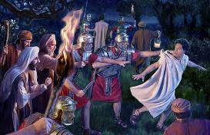
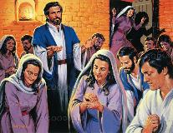
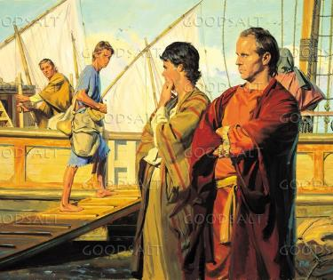
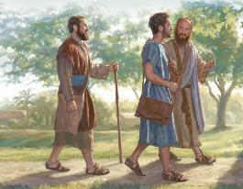
MISSIONARIS YANG GAGAL
“Barnabas dan Saulus kembali dari Yerusalem, setelah mereka menyelesaikan tugas pelayanan mereka. Mereka membawa Yohanes, yang disebut juga Markus.” (Kisah 12:25)
Seperti para penginjil lainnya, Markus tidak menyebut nama dirinya. Dia masih kecil ketika peristiwa yang dia ceritakan terjadi, yang mungkin dia pelajari melalui hubungan dekatnya dengan rasul Petrus (1 Ptr 5:13).
Ibu Yohanes Markus adalah pemilik tempat di Yerusalem di mana gereja berkumpul untuk berdoa pada saat Petrus dipenjarakan (Kisah Para Rasul 12:12).
Tak lama kemudian, Barnabas dan Saulus (yang pergi ke Yerusalem untuk membawa persembahan) membawa Yohanes Markus ke Antiokhia (Kisah 12:25).
Di Antiokhia, ketika Roh Kudus memanggil Barnabas dan Saulus untuk menjadi misionaris di antara bangsa-bangsa bukan Yahudi, mereka mengajak Yohanes Markus bersama mereka sebagai kolaborator (Kisah 13:2-5).
Namun kehidupan misionaris terbukti sangat sulit bagi Markus muda, yang memutuskan untuk kembali ke Yerusalem (Kisah 13:13).

Slide 6
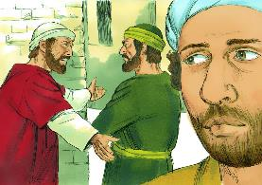
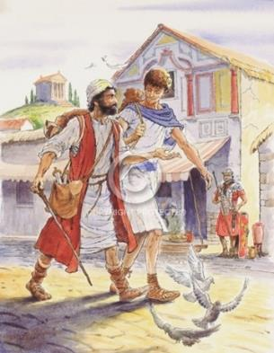
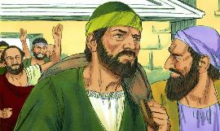
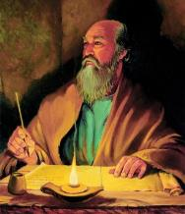
BERGUNA DALAM PELAYANAN
“Hanya Lukas yang tinggal dengan aku. Jemputlah Markus dan bawalah ia ke mari, karena pelayanannya penting bagiku.” (2 Timotius 4:11)
Ketika Paulus mengusulkan perjalanan misionaris yang kedua, dia menolak menerima Markus sebagai teman kerjanya (Kisah Para Rasul 15:36-38). Paulus memerlukan penolong yang kuat, yang akan menjadi penopang, bukan beban. Markus tidak cocok dengan profil ini.
Namun Barnabas yakin bahwa keponakannya, Markus, mempunyai potensi yang cukup untuk menjadi misionaris yang baik. Maka ia membawa Markus bersamanya ke Siprus, sementara Paulus dan Silas berangkat ke Asia (Kisah 15:39-41).
Kita tidak tahu apa yang terjadi selanjutnya, tapi kita tahu bahwa Barnabas benar. Melalui tiga referensi yang ia sampaikan kepadanya dalam surat-suratnya, Paulus menganggap Markus “bermanfaat dalam pelayanan,” seorang teman kerja yang efektif (Kol 4:10; Flm 24; 2 Tim 4:11).
Berkat kesempatan kedua ini, hari ini kita dapat menikmati kisah seru Injil Markus.

Slide 7
PERMULAAN INJIL

Slide 8
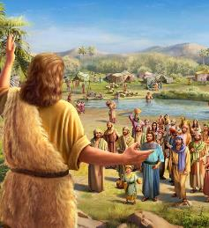
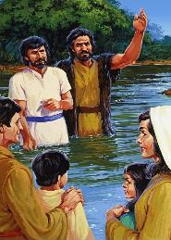
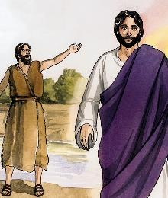
PERSIAPAN
“Inilah yang diberitakannya: "Sesudah aku akan datang Ia yang lebih berkuasa dari padaku; membungkuk dan membuka tali kasut-Nya pun aku tidak layak.” (Markus 1:7)
Markus memulai dengan memperkenalkan kita kepada Allah yang mempersiapkan perjalanan Putra-Nya (Mrk 1:1-2; Mal 3:1). Sebuah perjalanan yang dimulai di pelataran surga, dan yang akan membawa Yesus Kristus ke kayu salib, untuk diterima kembali di Surga (Markus 16:19).
Untuk mempersiapkan hal ini, Allah memilih Yohanes Pembaptis, “ada suara orang yang berseru-seru di padang gurun” (Mrk 1:3; Yes 40:3).
Sebelum Yesus memulai perjalanan-Nya untuk memberikan nyawa-Nya bagi kita, Yohanes mempersiapkan hati manusia dengan mengarahkan mereka untuk bertobat dan mengajak mereka untuk dibaptis (Markus 1:4-6).
Dia mempersiapkan mereka untuk menerima Anak Allah: lebih berkuasa daripada Yohanes sendiri; lebih layak; dan bahwa Ia akan membaptis dengan baptisan yang lebih efektif (Markus 1:7-8).

Slide 9
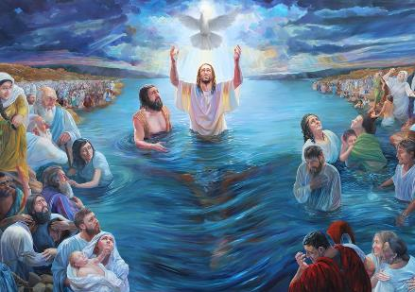
BAPTISAN
“Pada waktu itu datanglah Yesus dari Nazaret di tanah Galilea, dan Ia dibaptis di sungai Yordan oleh Yohanes.” (Markus 1:9)
Yesus memulai perjalanannya dengan cara yang spektakuler: Allah Bapa menampilkan Dia sebagai Putra-Nya, dan Roh Kudus mewujudkan kehadiran-Nya dalam wujud jasmani (Markus 1:10-11). Sejak awal, Yesus ditampilkan sebagai pribadi ilahi, Anak Allah. Namun ia juga ditampilkan sebagai pribadi manusia:
Dia dibaptis oleh Yohanes, dan bukan sebaliknya (Markus 1:9)
Dia dituntun oleh Roh (Markus 1:12)
Dia perlu sendirian bersama Tuhan (Markus 1:13a)
Dia dicobai oleh iblis (Markus 1:13b)
Menghadapi bahaya fisik (Markus 1:13c)
Para malaikat melayaniNya (Markus 1:13d)
Beginilah cara Yesus dihadirkan kepada kita: sepenuhnya ilahi dan sepenuhnya manusiawi. Dia adalah Juruselamat dan Saudara, Tuhan dan Teladan. Ini adalah wahyu kasih Tuhan yang lengkap terhadap umat manusia.

Slide 10
“Kemuliaan yang ada pada Kristus merupakan jaminan kasih Allah bagi kita. Hal ini memberi tahu kita tentang kekuatan doa—bagaimana suara manusia dapat mencapai telinga Allah dan permohonan kita diterima di pelataran surga.... Cahaya yang jatuh dari pintu gerbang yang terbuka ke atas kepala Juruselamat kita akan menyinari kita ketika kita berdoa memohon pertolongan untuk melawan pencobaan. Suara yang berbicara kepada Yesus berkata kepada setiap jiwa yang percaya, “Inilah anakku yang kukasihi, kepada-Nyalah aku berkenan.”
EGW (In the Heavenly Places - God Has Chosen Me, January 20)

Slide 11
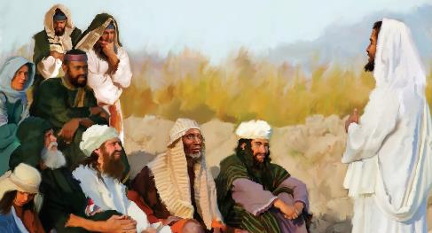
70 minggu = 490 tahun
PEKABARAN
7 minggu
62 minggu
½ minggu
½ minggu
49 tahun
434 tahun
7 tahun
“Sesudah Yohanes ditangkap datanglah Yesus ke Galilea memberitakan Injil Allah,” (Markus 1:14)
Pekabaran awal Yesus mencakup tiga aspek (Markus 1:15)
“Kerajaan Allah sudah dekat”
“Bertobatlah dan percayalah kepada Injil”
“Waktunya telah genap”
Referensi pada nubuatan 70 minggu (Dan 9:24).
Dari keputusan Artahsasta, tahun 457 SM, hingga pengurapan Mesias, 69 minggu akan berlalu (ayat 25).
Hal ini digenapi pada saat pembaptisan Yesus, tahun 27 M. Setengah minggu kemudian, tahun 31 M, Yesus mati (ayat 27).
Sebuah janji bahwa perjanjian keselamatan mulai digenapi.
Panggilan untuk mengambil bagian aktif dalam perjanjian, dengan menerima pengampunan melalui iman kepada Yesus.
Pekabaran kita saat ini juga mencakup tiga aspek berikut: Waktunya telah digenapi; Yesus akan datang; dan kita harus bertobat dan percaya agar kita bisa pergi bersama Dia.

Slide 12
“Inti dari pengajaran Kristus ialah “waktunya telah genap; Kerajaan Allah sudah dekat. Bertobatlah dan percayalah kepada Injil!” Maka dengan demikian, kabar Injil, sebagaimana yang diberikan oleh Juruselamat didasarkan atas nubuatan-nubuatan. “Waktu” yang dikatakannya akan digenapi ialah masa yang dinyatakan oleh malaikat Gabriel kepada Daniel…
Sebagaimana pekabaran kedatangan Kristus yang pertama kali meng-umumkan kerajaan anugerah-Nya, demikian pula pekabaran kedatangan-Nya yang kedua kali mengumumkan kerajaan kemuliaan-Nya. Pekabaran yang kedua, sebagaimana pekabaran yang pertama, dialaskan atas nubuatan.”
EGW (The Desire of Ages, pg. 233, 234)

